Slide 1
温情提示
各位同学：
数字信号处理综合实验分基础实验、综合实验和提高实验三部分。基础实验、综合实验是必做内容，提高实验也为必做内容，但是为三选一，根据你的兴趣选择一个实验完成即可。
由于综合实验内容涉及大量的编程，希望各位同学提前做好实验准备。在进实验室之前对实验中涉及的原理进行复习，编制且部分调试好实验程序。进入实验室后进行程序的最后调试，及接受指导教师的检查。
请注意：数字信号处理综合实验是一门独立的必修的实验课程，学分为1学分。凡是未带预先编好的程序进入实验室的同学，按未出勤处理。每次实验学时，共4次出勤记录，缺少一次，没有实验成绩。

Slide 2
数字信号处理综合实验
基础实验篇
综合实验篇
提高实验篇

Slide 3
课程设计学时与成绩分配
项 目
（建议）学时分配
分 数
出勤
10
实验报告
10
基础实验
8
30
综合实验
16
30
提高实验
8
20
总分
100

Slide 4
综合实验准备与检查
在进实验室之前完成程序的编制和部分调试，在实验室完成编制程序的最后调试并接受指导教师的检查。
在进行综合实验部分的过程中，检查基础实验部分结果；在做提高实验部分的过程中，检查综合实验部分结果；提高实验结果在课程设计最后二个学时中检查。检查实验结果的过程中随机提问，回答问题计入考核成绩。

Slide 5
实验报告格式
一、实验目的和要求
二、实验原理
三、实验方法与内容（需求分析、算法设计思路、
流程图等）
四、实验原始纪录（源程序等）
五、实验结果及分析（计算过程与结果、数据曲
线、图表等）
六、实验总结与思考

Slide 6
实验报告要求
一、实验报告格式如前，ppt第5页。
二、实验报告质量计10分。实验报告中涉及的原理性的图表要自己动手画，不可以拷贝；涉及的公式要用公式编辑器编辑。MATLAB仿真结果以及编制的程序可以拷贝。
三、如果发现实验报告有明显拷贝现象拷贝者与被拷贝者实验成绩均为零分。
四、实验报告电子版每人一份，在实验结束一周内由各班收齐统一发送到指导教师的邮箱。

Slide 7
基础实验篇
实验一 离散时间系统及离散卷积
实验二 离散傅立叶变换与快速傅立叶变换
实验三 IIR数字滤波器设计
实验四 FIR数字滤波器设计

Slide 8
实验一 离散时间系统及离散卷积
一、实验目的
（1）熟悉MATLAB软件的使用方法。
（2）熟悉系统函数的零极点分布、单位脉冲
响应和系统频率响应等概念。
（3）利用MATLAB绘制系统函数的零极点分
布图、系统频率响应和单位脉冲响应。
（4）熟悉离散卷积的概念，并利用MATLAB
计算离散卷积。

Slide 9
二、实验内容
  离散时间系统的单位脉冲响应
    （1）选择一个离散时间系统；
    （2）用笔进行差分方程的递推计算；
    （3）编制差分方程的递推计算程序；
    （4）在计算机上实现递推运算；
    （5）将程序计算结果与笔算的计算结果进
    行比较，验证程序运行的正确性；

Slide 10
  2.离散系统的幅频、相频的分析方法
    （1）给定一个系统的差分方程或单位取样响应；
    （2）用笔计算几个特殊的幅频、相频的值，画出
    示意曲线图；
    （3）编制离散系统的幅频、相频的分析程序；
    （4）在计算机上进行离散系统的幅频、相频特性
    计算，并画出曲线；
    （5）通过比较，验证程序的正确性；

Slide 11
  3. 离散卷积的计算
    （1）选择两个有限长序列，用笔计算其线性卷积；
    （2）编制有限长序列线性卷积程序；
    （3）利用计算程序对（1）选择的有限长序列进
    行卷积运算；
    （4）比较结果验证程序的正确性。

Slide 12
三、实验要求
（1）编制实验程序，并给编制程序加注释；
  （2）按照实验内容项要求完成笔算结果；
  （3）验证编制程序的正确性，记录实验结果。
（4）至少要求一个除参考实例以外的实例，在
实验报告中，要描述清楚实例中的系统，
并对实验结果进行解释说明。

Slide 13
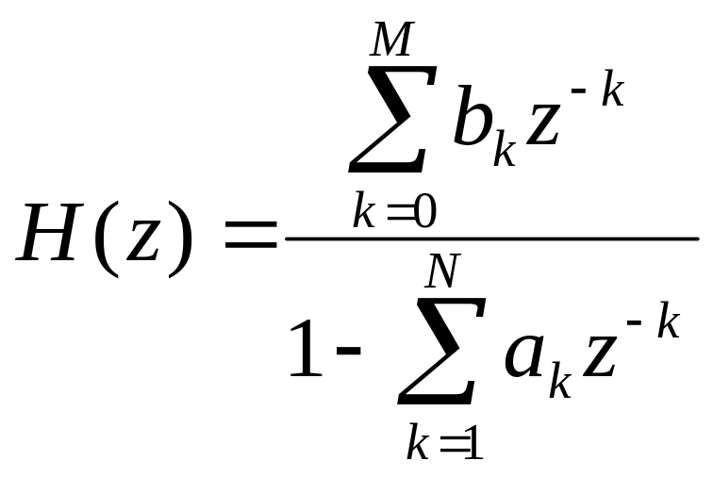
参考实例：
  （1）单位脉冲响应
a=[1,-1,0.9]; b=1;

Slide 14
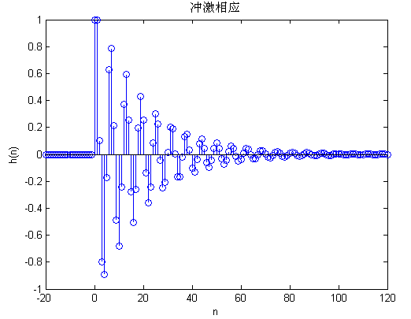

Slide 15
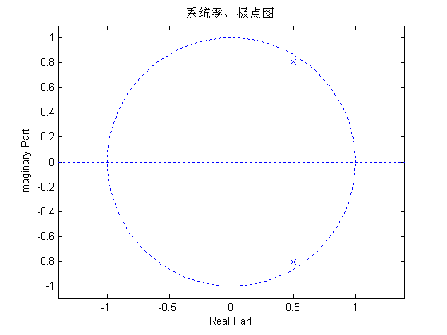

Slide 16
  （2）离散系统的幅频、相频的分析
b=[0.0181,0.0543,0.0543,0.0181];
a=[1.000,-1.76,1.1829,-0.2781];

Slide 17
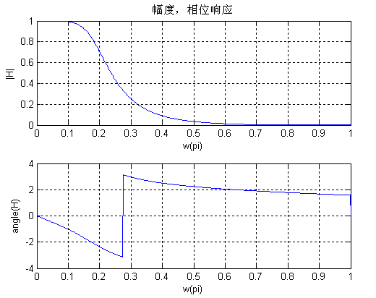
  （3）卷积计算

Slide 18
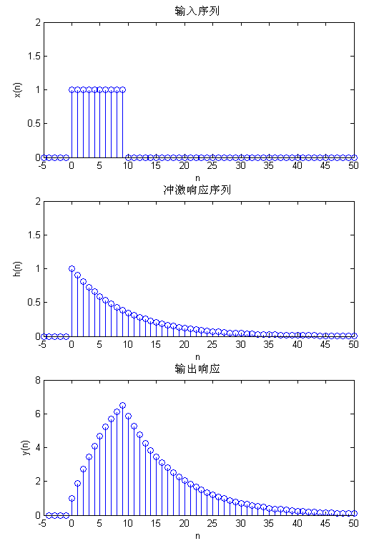

Slide 19
实验二 离散傅立叶变换与快速傅立叶变换
  、实验目的
  （1）加深理解离散傅立叶变换及快速傅立
  叶变换概念；
  （2）学会应用FFT对典型信号进行频谱分
  析的方法；
  （3）研究如何利用FFT程序分析确定性时间
  连续信号；
  （4）熟悉应用FFT实现两个序列的线性卷积
  的方法。

Slide 20
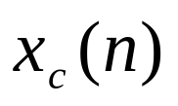
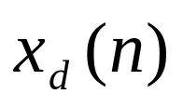
二、实验内容
  用离散傅立叶变换程序处理时间抽样信号，并根据实序列离散傅立叶变换的对称性，初步判定程序的正确性；
  2.观察三角波和反三角波序列的时域和幅频特性，用N=8点FFT分析信号序列
和
的幅
频特性，观察两者的序列形状和频谱曲线有什么异同？绘出两序列及其幅频特性曲线。

Slide 21
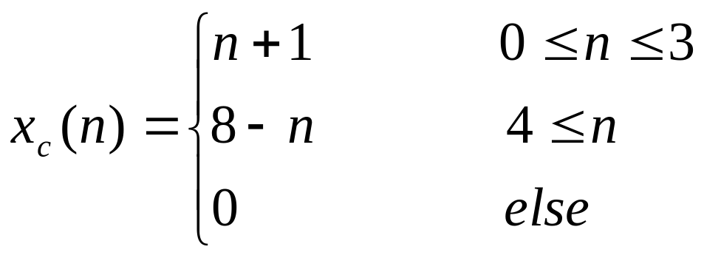
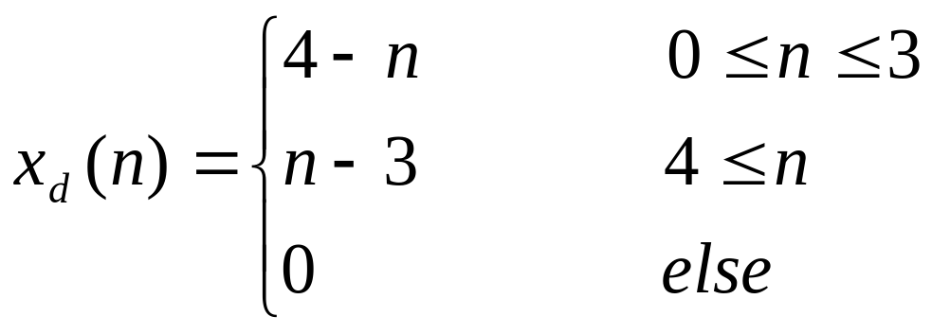
三角波序列
反三角波序列

Slide 22
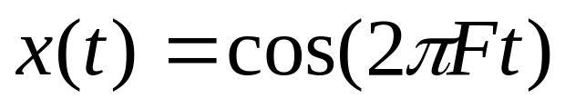



3.已知余弦信号如下
当信号频率
，采样间隔
，
采样长度
时，对该信号进行傅立叶变换。
用FFT程序分析正弦信号，分别在以下情况下进
行，并且分析比较结果。
    （1）F=50, N=32,T=0.000625；
    （2）F=50, N=32,T=0.005；

Slide 23
    （3）F=50, N=32,T=0.0046875；
    （4）F=50, N=32,T=0.004；
    （5）F=50, N=64=0.000625
  4.选定某一时间信号进行N=64点离散傅立叶变换，并且，对同一信号进行快速傅立叶变换，并比较它们的速度。

Slide 24
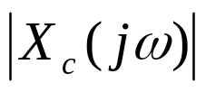
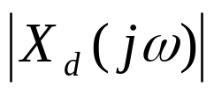
三、实验要求
  编制DFT程序及FFT程序，并比较DFT程序与FFT程序的运行时间。给编制的程序加注释；
  2.完成实验内容2，并对结果进行分析。实验中的信号序列
和
，在单位圆上的Z
变换频谱
和
会相同吗？如果
不同，
你能说出哪一个低频分量更多一些吗？
为什么？

Slide 25
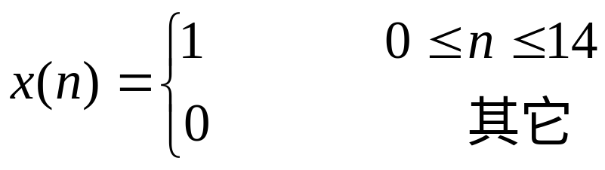
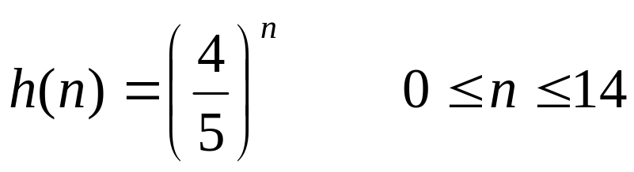
  3.完成实验内容3，并对结果进行分析；
4.利用编制的计算卷积的计算程序，分别给出一下三组函数的卷积结果。
（1）

Slide 26
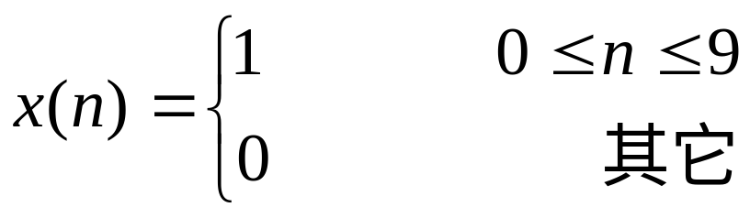
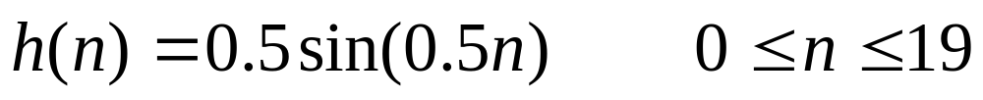
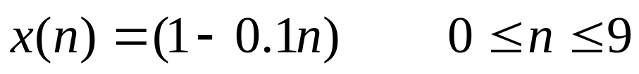
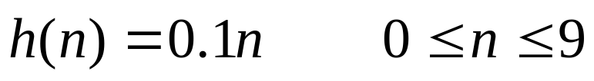
（2）
（3）

Slide 27
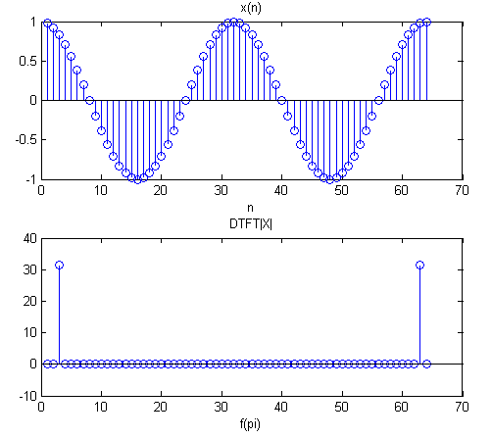
四、参考实例
1、离散傅立叶变换（DFT)

Slide 28
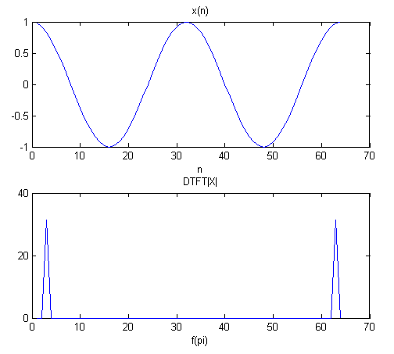
2、快速傅立叶变换（FFT）

Slide 29
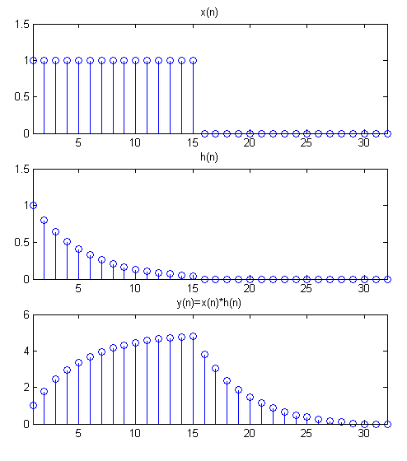
3、卷积的快速算法

Slide 30
实验三 IIR数字滤波器设计
一、试验目的
  学习模拟－数字变换滤波器的设计方法；
  2.掌握双线性变换数字滤波器设计方法；
  3.掌握实现数字滤波器的具体方法。

Slide 31
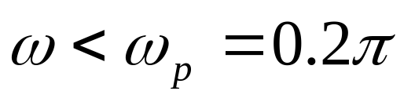
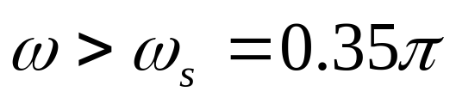
二、实验内容
  设计一个巴特沃思数字低通滤波器，设计指
  标如下：
通带内
幅度衰减不大于1dB；
阻带内
幅度衰减不小于15dB；
  2.编制计算设计的数字滤波器幅度特性和相位特
  性的程序，并进行实验验证。

Slide 32
  3.编制实现该数字滤波器程序并且实现数字滤波
    （1）分别让满足所设计的滤波器的通带、过渡
    带、阻带频率特性的正弦波通过滤波器，
    验证滤波器性能；
    （2）改变正弦抽样时间，验证数字低通滤波器
    的模拟截止频率实抽样时间的函数。

Slide 33
三、实验要求
  编制实验内容要求的程序，并给程序加注释；
  2.根据实验结果，给出自己设计的数字滤波器
  的幅度特性和相位特性；
  3.用所设计的滤波器对不同频率的正弦波信号进
  行滤波，以说明其特性；

Slide 34
  4.fp=0.2KHz,Rp=1dB,fs=0.3KHz,As=25dB,T=1ms；分别用脉冲响应不变法及双线性变换法设计一Butterworth数字低通滤波器，观察所设计数字滤波器的幅频特性曲线，记录带宽和衰减量，检查是否满足要求。比较这两种方法的优缺点。

Slide 35
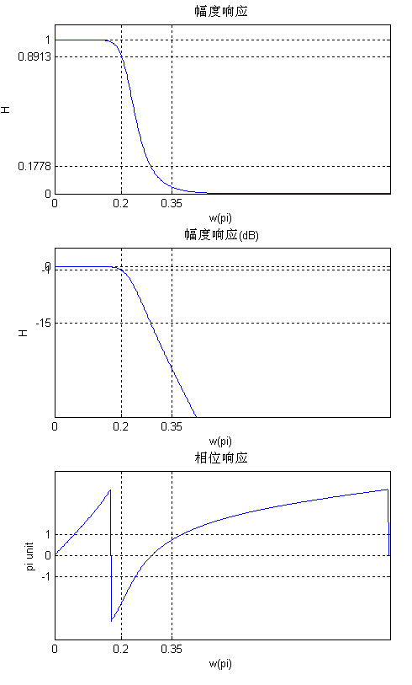
四、参考实例

Slide 36
实验四 FIR数字滤波器设计
一、实验目的
学习FIR数字滤波器窗口函数设计法；
2.熟悉线性相位FIR滤波器的幅频特性和相频特性；
3.了解各种不同窗函数对滤波器性能的影响
4.进行FIR、IIR滤波器的性能比较。

Slide 37
二、实验内容
  设计一个FIR数字滤波器，设计指标如下：
通带内
幅度衰减不大于1dB；
阻带内
幅度衰减不小于15dB；
  2.编制计算设计的数字滤波器幅度特性和相位特
  性的程序，并进行实验验证。

Slide 38
  3.编制实现该数字滤波器程序并且实现数字滤波
    （1）分别让满足所设计的滤波器的通带、过渡
    带、阻带频率特性的正弦波通过滤波器，
    验证滤波器性能；
    （2）改变滤波器的阶数，观察数字低通滤波器
    的特性的变换。

Slide 39
三、实验要求
调试实验参考程序，并且，给参考程序加注释；
2.根据实验结果，记录自己设计的数字滤波器的
幅度特性和相位特性；
3.比较相同设计指标情况下， FIR滤波器和IIR、
滤波器的幅度特性和相位特性。
4.分别用矩形窗、汉宁窗、海明窗、三角窗和
Blackman窗设计一
的线性相位带通滤波器，观察它们的3dB和20dB带宽，并比较五种窗的特点。

Slide 40
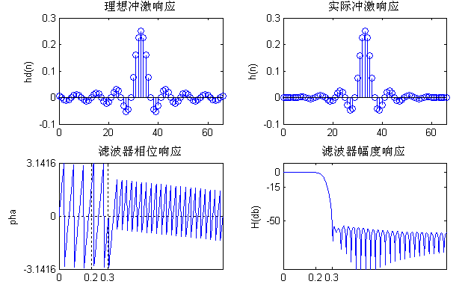
四、参考实例

Slide 41
综合实验篇
一、实验目的
借助基础实验篇编制的程序，对语音信号进行处理。
通过综合实验篇，使得学生能够充分了解信号处理及数字信号处理的过程；使得学生能够对自己设计的频谱分析程序与滤波器程序得到灵活的应用；使得学生能够综合分析信号处理过程各个阶段信号时域与频域特性。

Slide 42
二、实验内容
1、录制一段各人自己的语音信号。
2、对录制的信号进行采样；画出采样后语音信
号的时域波形和频谱图；
3、给定滤波器的性能指标，采用窗函数法或双
线性变换设计滤波器，并画出滤波器的频率
响应；

Slide 43
4、用自己设计的滤波器对采集的语音信号进行
滤波，画出滤波后信号的时域波形和频谱。
5、对滤波前后的信号进行对比，分析信号的变
化；
6、回放语音信号，并与录制语音信号比较；
7、设计出一信号处理系统界面。

Slide 44
三、实验要求
1、完成实验内容要求的各项内容。写明设计思
路及其设计原理；
2、给出MATLAB代码，并给编制的程序加注释；
3、给出仿真测试结果并对测试结果进行分析；
要有仿真验证过程、波形、结果分析、
所遇问题及问题解决 。
4、对设计成果做出评价，说明本设计的特点和存
在问题，提出改进设计意见 ；

Slide 45
提高实验篇
（以下实验三选一 ）
提高实验一 系统辨识或系统建模
提高实验二 谱估计的参数化模型方法实验
提高实验三 LMS自适应滤波器实验

Slide 46
提高实验一 系统辨识或系统建模
一、实验目的
利用所学的数字信号处理的IIR滤波器和FIR滤波器的相关知识实现一个未知的线性系统识别。

Slide 47




二、实验内容
未知系统
+
噪声信号
发生器
-
自适应
FIR滤波器
：用于LMS算法的误差信号
图1 系统辨识或系统建模问题方框图

Slide 48
实验框图如图1所示。
1、假设未知系统是一个FIR系统，请辨识
这个系统。
2、假设未知系统是一个IIR系统，请辨识
这个系统。

Slide 49
三、实验要求
1、FIR滤波器模型阶数至少5阶，IIR
滤波器可以是一个零、极点的系统。
2、给出未知系统的系统函数及频谱图；
3、给出未知系统的冲激响应序列图；
4、给出未知系统的零、极点图；
5、对仿真结果进行总结、分析。

Slide 50
提高实验二 谱估计的参数化模型方法实验
一、实验目的
掌握有关理论，利用MATLAB中的Signal Prcessing Tool Box来实现对给定信号的谱估计。
二、实验要求
写出完整的有关理论计算和相关的理论依据，给出MATLAB仿真实验结果和必要的结果分析，给出MATLAB仿真程序清单。

Slide 51





三、实验内容
1、已知信号
其中，N=64，
是方差为
的实高斯白噪声，
且
和
为均匀分布在
上的独立随机变量。
利用谱估计的基本理论，验证理论计算上述信号的功率谱为

Slide 52

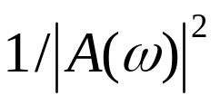

2、当
时，对AR（8），AR（12）和Yule-
Walker方程计算AR模型多项式的参数，画出每种
情况下的
，并求出
的根。模型阶次为
何时可以区分这两个正弦信号？
3、分别N=32和N=128，讨论
的变化
情况。

Slide 53

4、改变
的大小等价于改变信噪比，改变它，讨论
论信噪比变化时，
的变化情况。

Slide 54
提高实验三 LMS自适应滤波器实验
一、实验目的
掌握有关理论，利用MATLAB中Signal Process-
ing Tool Box来实现对给定模型的线性预测。
二、实验要求
写出完整的有关理论计算和相关的理论依据，给出
MATLAB仿真实验结果和必要的结果分析，给出
MATLAB仿真程序清单。

Slide 55


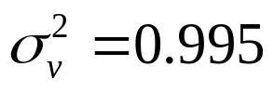


三、实验内容
考虑一阶AR模型
的线性预测，假设白噪声
的方差为 。
使用抽头数M=2的FIR滤波器，用LMS算法，步长为
，实现 的线性预测估计。

